Slide 1
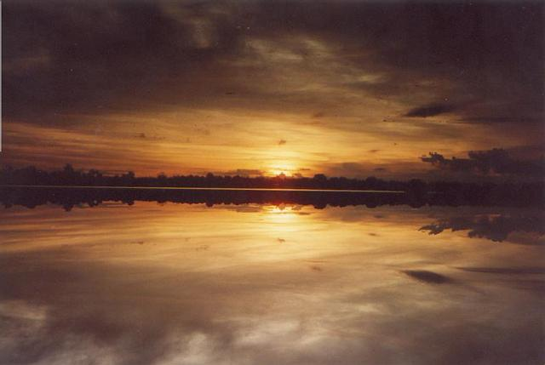
EDUCAÇÃO
Podemos fazer a diferença...
Pressione ENTER

Slide 2
A professora Teresa
conta que no seu primeiro dia de aula parou
em frente aos seus alunos da 5ª série primária e,
como todos os demais professores,
lhes disse que gostava de todos por igual.

Slide 3
No entanto,
ela sabia que isto era quase impossível,
já que na primeira fila estava sentado
um garoto chamado Ricardo.

Slide 4
Ela, aos poucos, notava que ele
não se dava bem com os colegas de classe e muitas vezes suas roupas estavam sujas
e cheiravam mal.
Houve até momentos em que ela sentia
um certo prazer em lhe dar notas vermelhas
ao corrigir suas provas e trabalhos.

Slide 5
Ao iniciar o ano letivo,
era solicitado a cada professor
que lesse com atenção a ficha escolar dos alunos, para tomar conhecimento das anotações.
Ela deixou a ficha de Ricardo por último.
Mas quando a leu foi grande a sua surpresa...

Slide 6
Ficha do 1º ano:
“Ricardo é um menino brilhante e simpático. Seus trabalhos sempre estão em ordem
e muito nítidos.
Tem bons modos e é muito agradável
estar perto dele.”

Slide 7
Ficha do 2º ano:
“Ricardo é um aluno excelente e
muito querido por seus colegas,
mas tem estado preocupado com sua mãe
que está com uma doença grave e
desenganada pelos médicos.
A vida em seu lar deve estar sendo muito difícil.”

Slide 8
Ficha do 3º ano:
“A morte de sua mãe foi um golpe muito duro para Ricardo.
Ele procura fazer o melhor,
mas seu pai não tem nenhum interesse e
logo sua vida será prejudicada se ninguém
tomar providências para ajudá-lo.”

Slide 9
Ficha do 4º ano:
“Ricardo anda muito distraído e
não mostra interesse algum pelos estudos.
Tem poucos amigos e muitas vezes
dorme na sala de aula.”

Slide 10
Ela se deu conta do problema
e ficou terrivelmente envergonhada...
E ficou pior quando se lembrou dos lindos presentes de Natal que ela recebera dos alunos, com papéis coloridos, exceto o de Ricardo,
que estava enrolado num papel de supermercado.

Slide 11
Lembrou que abriu o pacote com tristeza, enquanto os outros garotos riam ao ver que era
uma pulseira faltando algumas pedras
e um vidro de perfume pela metade.

Slide 12
Apesar das piadas ela disse que o presente
era precioso e pôs a pulseira no braço
e um pouco de perfume sobre a mão.

Slide 13
Naquela ocasião Ricardo ficou um pouco mais
de tempo na escola do que o de costume.
Relembrou, ainda, que ele lhe disse:
- A senhora está cheirosa como minha mãe!

Slide 14
E, naquele dia, depois que todos se foram,
a professora chorou por longo tempo...
Em seguida, decidiu mudar sua maneira
de ensinar e passou a dar mais atenção
aos seus alunos, especialmente a Ricardo.

Slide 15
Com o passar do tempo ela notou
que o garoto só melhorava.
E quanto mais ela lhe dava carinho e atenção, mais ele se animava.
Ao finalizar o ano letivo,
Ricardo saiu como o melhor da classe.

Slide 16
Seis anos depois, recebeu uma carta de Ricardo contando que havia concluído o segundo grau
e que ela continuava sendo a melhor professora que tivera.

Slide 17
As notícias se repetiram
até que um dia ela recebeu uma carta assinada
pelo Dr. Ricardo Stoddard, seu antigo aluno,
mais conhecido como Ricardo.
Mas a história não terminou aqui...

Slide 18
Tempos depois recebeu o convite de casamento e a notificação do falecimento do pai de Ricardo.
Ela aceitou o convite e no dia do casamento estava usando a pulseira que ganhou de Ricardo anos antes, e também o perfume.

Slide 19
Quando os dois se encontraram,
abraçaram-se por longo tempo e Ricardo
lhe disse ao ouvido:
“Obrigado por acreditar em mim
e me fazer sentir importante,
demonstrando-me que posso fazer a diferença.”

Slide 20
E com os olhos banhados em lágrimas sussurrou:
“Engano seu! Depois que o conheci
aprendi a lecionar e a ouvir os apelos silenciosos que ecoam na alma do educando.

Slide 21
Mais do que avaliar as provas e dar notas,
o importante é ensinar com amor
mostrando que sempre é possível
fazer a diferença...”

Slide 22
Afinal,
o que realmente faz a diferença?

Slide 23
É o fazer acontecer
a solidariedade, a compreensão,
a ajuda mútua
e o amor entre as pessoas...
O resto vem por acréscimo...
É este o segredo do Evangelho.
Tudo depende da
Pedagogia do Amor.
(Autor Desconhecido)

